Slide 1
ΕΛΕΓΧΟΣ
Δρ. Ιωάννης Ν. Λαγούδης
ilagoudis@aegean.gr

Slide 2
Ορισμός
Σε μία επιχείρηση ο έλεγχος συνίσταται στο να επιβεβαιώνεται αν όλα γίνονται σύμφωνα με τα σχέδια που έχουν υιοθετηθεί, τις οδηγίες που έχουν εκδοθεί και τις καθιερωμένες αρχές.
Έχει ως αντικείμενο να υποδεικνύει τις αδυναμίες και τα σφάλματα ώστε να επανορθώνονται και να προλαμβάνεται η επανάληψή τους.
Ενεργεί πάνω σε όλα, πράγματα, άτομα, ενέργειες.

Slide 3
Προϋποθέσεις
Σχέδια – Προγράμματα
Προσδιορισμός συγκρίσιμου μεγέθους
Οργανωτική Δομή
Προσδιορισμός ευθυνών

Slide 4
Σχέδια – Προγράμματα
Προσδιορισμός συγκρίσιμου μεγέθους

Slide 5
Διαδικασία ελέγχου
Καθορισμός Κριτηρίων
Μέτρηση Επίδοσης
Διόρθωση Παρεκκλίσεων

Slide 6
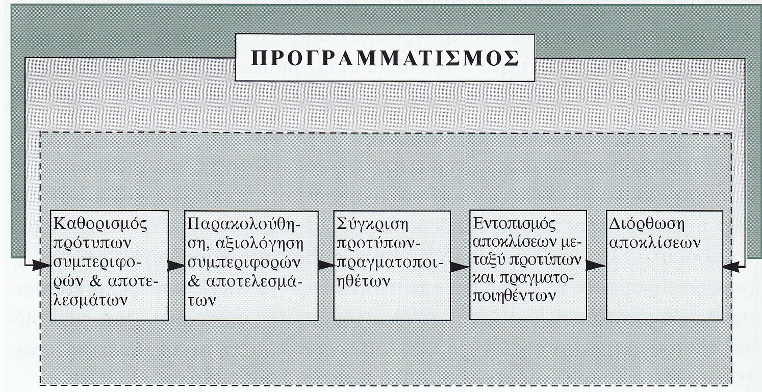
Στάδια ελέγχου και σχέση με προγραμματισμό

Slide 7
Έλεγχος – Συντονισμός με Εμπροσθοπληροφόρηση
Προσεκτική ανάλυση συστημάτων σχεδιασμού – προγραμματισμού και ελέγχου συντονισμού και αναγνώριση των σημαντικών εισροών
Θα πρέπει να αναπτύσσεται υπόδειγμα του συστήματος
Το υπόδειγμα θα πρέπει να διατηρείται σε δυναμική κατάσταση
Τακτική συλλογή δεδομένων
Αξιολόγηση πραγματικών και προγραμματισμένων εισροών και η επίδρασή τους στο τελικό αποτέλεσμα
Ανάληψη συνεχούς δράσης

Slide 8
Κριτήρια
Φυσικά κριτήρια
Κριτήρια κόστους
Κεφαλαιουχικά κριτήρια
Κριτήρια εσόδων
Κριτήρια προγραμμάτων
Γενικά κριτήρια

Slide 9
Στρατηγικές ελέγχου

Slide 10
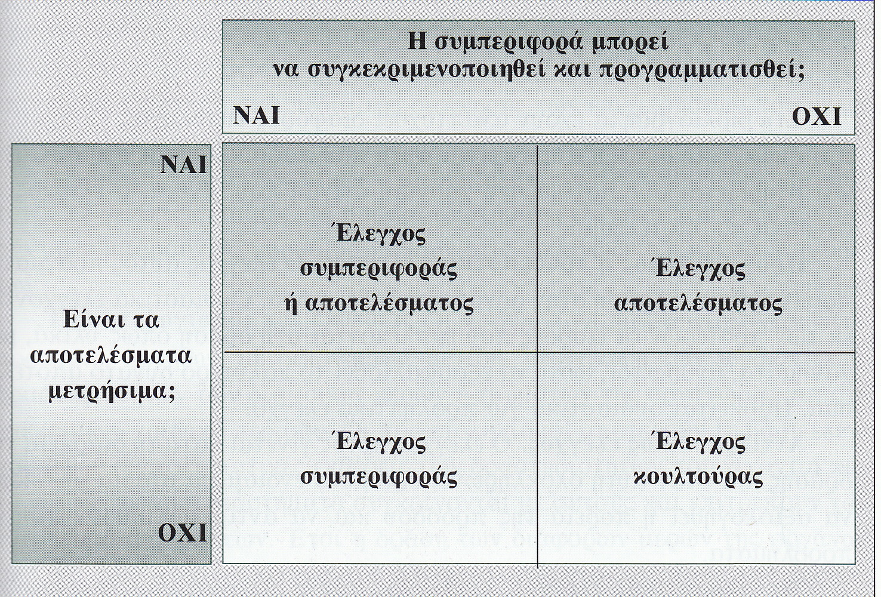
Επιλογή στρατηγικών ελέγχου

Slide 11
Είδη ελέγχου
Προγενέστερος ή προδραστικός
Αντιδραστικός
Μεταδραστικός

Slide 12
Τεχνικές
Προϋπολογισμός
Στατιστικές αναλύσεις
Ειδικές εκθέσεις και αναλύσεις
Ανάλυση νεκρού σημείου
Χρήση πληροφορικής
Προσωπικού
Μάρκετινγκ
Παραγωγής

Slide 13
Αποτελεσματικός έλεγχος
Ακρίβεια
Αντικειμενικότητα
Χρονική καταλληλότητα
Κατάλληλη διεύθυνση
Εστίαση
Ευελιξία
Οικονομικότητα
Αποδοχή

Slide 14
Οργανωτική Δομή
Προσδιορισμός ευθυνών – Συντονισμός

Slide 15
Περιεχόμενα
Δομή Εξουσίας
Μεταβίβαση Εξουσίας-Εξουσιοδότηση
Αποκέντρωση
Σχέσεις Γραμμής - Επιτελείου

Slide 16
1.- Δομή Εξουσίας
1.1. Εισαγωγή
1.2. Εξουσία
1.3. Ευθύνη
1.4. Υπευθυνότητα
1.5. Αρχή της Ενότητας Διοίκησης
1.6. Αρχή Κλιμακωτής Εξουσίας
1.7. Πεδίο Ελέγχου

Slide 17
1.1. Εισαγωγή
Η Δομή εξουσίας σε ένα Οργανισμό:
► Αποτελεί το μέσο για την ανάθεση του έργου
► Επιτρέπει την Διαίρεση – Σύνθεση του Έργου
► Καθορίζει την βάση Λήψης Αποφάσεων

Slide 18
1.2. Εξουσία (Authority)
Ορισμός
Είναι :
Το Δικαίωμα
► Να παίρνεις αποφάσεις
Και
► Να αναλαμβάνεις Δράση
Δηλαδή :
► Είναι η Δύναμη της θέσης που
κατέχεις με βάση την Ο.Δ.

Slide 19
1.2.- Εξουσία – Δύναμη
Η Δύναμη (Power) που έχει ένα στέλεχος
είναι μια ευρύτερη έννοια και περιλαμβάνει :
Νόμιμη Δύναμη
Δύναμη γνώσης η εξειδίκευσης
Δύναμη αναγνώρισης η προσωπικής γοητείας
Δύναμη δυνατότητας ανταμοιβής
Δύναμη εξαναγκασμού

Slide 20
1.3. Ευθύνη (Responsibility)
Ορισμός
Είναι η οφειλόμενη υποχρέωση εκτέλεσης
Συγκεκριμένων Δραστηριοτήτων
Περιλαμβάνει :
► Συγκεκριμένα καθήκοντα
► Ευθύνη για πράξεις υφισταμένων

Slide 21
1.4. Υπευθυνότητα-Ελεγξιμότητα (Accountability)
Είναι η υποχρέωση αναφοράς από τον
υφιστάμενο προς τον προϊστάμενο για :
► Το τι πέτυχε
η
► Δεν πέτυχε
Είναι από κάτω προς τα πάνω. Δηλαδή:

Slide 22
1.4. Υπευθυνότητα-Ελεγξιμότητα (Accountability)
Εξουσία
Ευθύνη
Συντονισμός
Υπευθυνότητα

Slide 23
1.5. Αρχή της Ενότητας Διοίκησης
Κάθε εργαζόμενος πρέπει να ξέρει σε ποιόν αναφέρεται.
Δηλαδή :
Κάθε εργαζόμενος έχει ένα προϊστάμενο.
Κάθε προϊστάμενος πρέπει να ξέρει ποιους διοικεί. Δηλαδή :
Κάθε προϊστάμενος έχει τους δικούς του υφισταμένους.
Κάθε σύγχυση η αβεβαιότητα ➔ Προβλήματα
Ο.Δ. Μήτρας ;;;

Slide 24
1.6. Αρχή κλιμακωτής Εξουσίας
Θα πρέπει να υπάρχει
μια καθαρή και
αδιάσπαστη αλυσίδα διοίκησης ( εξουσίας )
που να συνδέει τον κάθε εργαζόμενο στον
Οργανισμό με τον προϊστάμενο του.

Slide 25
1.6.- Αρχή κλιμακωτής Εξουσίας
Αρχηγός
Αστυνομίας
Δ/ση
Περιπολικών
Ειδικές
Υπηρεσίες
Ανθρώπινο
Δυναμικό
Οικονομικές
Υπηρεσίες
Υποστήριξη
Ομόνοια
Ηλεκτρολογικά
Πειραιάς
Μηχ/κα

Slide 26
1.7. Πεδίο Ελέγχου
Παράγοντες που επηρεάζουν το εύρος του πεδίου
ελέγχου:
1. Ικανότητες προϊσταμένων –υφισταμένων
2. Άλλες πλην διοίκησης εργασίες προϊσταμένου
3. Ομοιότητα δραστηριοτήτων που εποπτεύονται
4. Βαθμός αλληλεπίδρασης τμημάτων εποπτείας
5. Ύπαρξη στάνταρντ, κανόνων, διαδικασιών
6. Βαθμός φυσικής διάχυσης
7. Συστηματική παρουσία έξτρα προβλημάτων

Slide 27
Επιλέξατε ευρύτερο πεδίο ελέγχου όταν:
• Είναι ικανότερος
• Είναι καλά εκπαιδευμένος
• Έχει καλή Υποστήριξη
• Δεν έχει πολλά μη
εποπτικά καθήκοντα
• Προτιμά τον χαλαρό έλεγχο
1. Ο Προϊστάμενος :
• Είναι ικανοί
• Είναι καλά εκπαιδευμένοι
• Προτιμούν να δουλεύουν
χωρίς πολύ έλεγχο
• Έχουν κοινούς στόχους
με διοίκηση
2. Οι Υφιστάμενοι :

Slide 28
Επιλέξατε ευρύτερο πεδίο ελέγχου όταν:
• Το έργο είναι ρουτίνας
• Οι υφιστάμενοι μπορούν
να δουλεύουν ανεξάρτητα
• Οι υφιστάμενοι κάνουν
όμοια δουλειά
• Η δουλειά δεν απαιτεί
μεγάλο έλεγχο
3. Η Περίσταση

Slide 29
2. Μεταβίβαση Εξουσίας - Εξουσιοδότηση
2.1. Ορισμός
2.2. Τι περιέχει
2.3. Αρχές
2.4. Φραγμοί
2.5. Σπάσιμο Φραγμών

Slide 30
2.1. Ορισμός
Είναι η διαδικασία με την οποία εμπιστεύεται κάποιος μια δουλειά να την κάνει κάποιος άλλος.
Στον εξουσιοδοτούμενο (σαυτόν στον οποίο μεταβιβάζεται η αρμοδιότητα)
δίνεται
► εξουσία και ευθύνη
και ζητείται
► υπευθυνότητα

Slide 31
2.1. Ορισμός - Παραδείγματα
Έγγραφο
Πρόγραμμα
Μεταφορά

Slide 32
2.2. Τι περιέχει
Καθορισμό αναμενόμενων αποτελεσμάτων
Ανάθεση έργου
Ανάθεση εξουσίας
Ανάθεση ευθύνης
Απαίτηση Υπευθυνότητας

Slide 33
2.3. Αρχές
1.- Καθόρισε στάνταρντ απόδοσης
Συνεργασία ↔ Αποδοχή
2.- Καθόρισε πολύ καλά
Εξουσία – Ευθύνη – Υπευθυνότητα
Συνεργασία ↔ Αποδοχή
3.- Δώσε κίνητρα
Δύναμη λ.α. – πληροφόρηση – βοήθεια
4.- Απαίτησε πλήρες έργο
5.- Εκπαίδευσε
6.- Καθόρισε επαρκείς ελέγχους

Slide 34
2.4. Φραγμοί
• Οργανωτικοί
➔ Αποτυχία καθορισμού
εξουσίας – ευθύνης – υπευθυνότητας
• Ψυχολογικοί
➔ Φόβος
➔ Έλλειψη εμπιστοσύνης

Slide 35
2.5. Σπάσιμο Φραγμών
Θέληση να δοθεί ελευθερία
Αποδοχή πραγματικότητας και διαφορετικότητας
Επικοινωνία - Κατανόηση
Αποδοχή Αδυναμιών

Slide 36
3. Αποκέντρωση
3.1. Ορισμός
3.2. Πλεονεκτήματα
3.3. Παράγοντες που επηρεάζουν

Slide 37
3.1. Ορισμός
Καταρχήν πρέπει να σημειωθεί ότι δεν υπάρχει :
► ούτε απόλυτη συγκέντρωση
► ούτε απόλυτη αποκέντρωση
► Αλλά Βαθμός Αποκέντρωσης
Γιατί :
► Κανένας manager δεν παίρνει μόνος του όλες
τις αποφάσεις
► Πλήρης αποκέντρωση θα σήμαινε ότι δεν
χρειάζονται υφιστάμενοι managers.

Slide 38
3.1. Ορισμός
Με άλλα λόγια υπάρχει μια συνεχής γραμμή από την συγκέντρωση στην αποκέντρωση και ένας Οργανισμός μπορεί να είναι :
► Σχετικά συγκεντρωτικός σε κάποιες λειτουργίες
► Και σχετικά αποκεντρωμένος σε άλλες
• Θα πρέπει να γνωρίζουμε όμως ότι
η έννοια αποκέντρωση περιέχει :
► Μεγάλο βαθμό μεταβίβασης εξουσίας
► Αποκεντρωτική φιλοσοφία διοίκησης

Slide 39
3.1. Ορισμός
Η Αποκέντρωση απαιτεί :
► Προσεκτική Επιλογή των αποφάσεων για
τις οποίες δίνεται εξουσιοδότηση
► Επιλογή και εκπαίδευση του προσωπικού
που θα παίρνει τις εξουσιοδοτούμενες
αποφάσεις.
► Τοποθέτηση επαρκών ελέγχων

Slide 40
3.2. Πλεονεκτήματα
Απελευθέρωση χρόνου των κορυφαίων και ανωτέρων στελεχών για την ανάπτυξη στρατηγικής και σημαντικών σχεδίων.
Ανάπτυξη συνθετικών ικανοτήτων των υφισταμένων στελεχών προς τα οποία μεταβιβάζεται εξουσία.
Ταχύτερες Αποφάσεις
Αποφάσεις με καλύτερη σε βάθος (όχι εύρος) γνώση
Υγιές περιβάλλον ανταγωνισμού των δ.σ.

Slide 41
3.3. Παράγοντες που επηρεάζουν
6 Παράγοντες :
Κόστος των αποφάσεων
Ίσως ο σοβαρότερος παράγων.
Αποφάσεις με μεγάλο κόστος
( οικονομικό , φήμης , ανταγωνιστικής θέσης , ηθικού εργαζομένων κ. λ. π. )
αποκεντρώνονται δυσκολότερα.

Slide 42
3.3. Παράγοντες που επηρεάζουν
2. Ομοιογένεια η Ομοιομορφία Πολιτικής
Όταν υπάρχει ανάγκη μιας όμοιας πολιτικής ευνοείται η συγκεντρωτική εξουσία.
Παραδείγματα :
► Θέλουμε να είμαστε βέβαιοι ότι όλοι οι πελάτες
θα έχουν ίδια μεταχείριση σε θέματα τιμής ,
ποιότητας, πίστωσης, παράδοσης,
εξυπηρέτησης.
► Θέλουμε όμοιες συμβάσεις εργασίας και γενικά
ενιαία αντιμετώπιση εργασιακών θεμάτων σε
όλες τις εγκαταστάσεις που λειτουργούμε .
► Θέλουμε ίδιες μεθόδους κοστολόγησης.

Slide 43
3.3. Παράγοντες που επηρεάζουν
3. Η κουλτούρα της Επιχείρησης(Business Culture)
Υπάρχουν επιχειρήσεις που έχουν μια μακρά ιστορία συγκεντρωτικής εξουσίας που ξεκίνησε πιθανόν από τον ιδρυτή τους.
Αντίθετα άλλες στηρίζονται σε μια αποκεντρωτική επιχειρησιακή κουλτούρα.
4. Διαθεσιμότητα ικανών δ. σ.
Συχνά υπάρχει έλλειψη ικανών στελεχών για να τους μεταβιβαστούν σοβαρές αποφάσεις

Slide 44
3.3. Παράγοντες που επηρεάζουν
5. Ύπαρξη μηχανισμών ελέγχου
Ακόμη και οι πιο ακραίοι υποστηρικτές της αποκέντρωσης πιστεύουν ότι είναι απαραίτητη η θέσπιση ελέγχων που να μπορούν να επιβεβαιώσουν κατά πόσο η πραγματική απόδοση συμπίπτει με την αναμενόμενη.
Για παράδειγμα σε μια αλυσίδα ξενοδοχείων μπορεί οι έλεγχοι να αφορούν: τον αριθμό των πελατών ,τον χρόνο παραμονής, τον αριθμό των γευμάτων, τα έξοδα ανά πελάτη στα μπαρ κ. λ. π.

Slide 45
3.3. Παράγοντες που επηρεάζουν
6. Εξωτερικό Περιβάλλον
Νόμοι, Κυβερνητικές Αποφάσεις Κανονισμοί
Αποφάσεις Τ.Α.
Φορολογικές Διατάξεις
Επίδραση Εργατικών Ενώσεων και Σωματείων
Για παράδειγμα μια πολιτική ισότητας φύλλων μπορεί να κάνει δυσκολότερη την αποκέντρωση των προσλήψεων

